Slide 1
メディア論Ⅲ
第９講 図書館・博物館の利用
井上透 江添誠(岐阜女子大学）

Slide 2
第９講 図書館・博物館の利用
ねらい
図書館・博物館の権利処理について説明できる。

Slide 3
第９講 図書館・博物館の利用
１ 図書館での対応
図書館での複製・自動公衆送信（著作権法第31条）
法令で定められた図書館等は、①利用者が調査研究の用のために公表された図書館資料の一部分の複製を求める場合、②図書館資料の保存のために必要がある場合、③他の図書館等の求めに応じ、絶版等の理由により一般に入手することが困難な図書館資料の複製物を提供する場合、著作物を許可なく複製することができる。
令和 3 年著作権法改正
法令で定められた図書館等のうち一定の図書館等は、上
記①の複製に加え、補償金の支払い等一定の条件のもと
に、図書館資料の公衆送信を行うことができるようにな
ります。

Slide 4
第９講 図書館・博物館の利用
国会図書館における蔵書等の電子化、インターネット送信等（著作権法第32条８項）
国立国会図書館は、①所蔵図書館資料原本の減失、損傷、汚損を避ける目的で原本に代わって使用するため、②絶版等図書館資料を自動公衆送信するため、著作物を許可なくデジタル化することができる。国立国会図書館は、調査研究の用のために自ら利用するために必要な限度で、上記②によりデジタル化した絶版等図書館資料を利用者が求める場合、著作物を許可なく自動公衆送信できる。この自動公衆送信された絶版等図書館資料を受信した利用者は、自ら利用するために必要な限度で、複製及び公に伝達することができる。
国立国会図書館法によるインターネット資料及びオンライン資料の収集のための複製（著作権法第43条）
国立国会図書館館長は、インターネット資料を収集するために必要と認められる限度において、インターネット資料に係る著作物を国立国会図書館で使用するための記録媒体に記録することができる。

Slide 5
第９講 図書館・博物館の利用
視覚障害者等のための複製（著作権法第37条）
公表された著作物は、点字によって複製することができる。また、パソコンによる点字データの保守やネットワーク通信による送信ができる。
視覚障害者その他視覚による表現の認識に障害がある者の福祉に関する事業を行う者で政令で定めるものは、公表された著作物で、かつ、視覚により表現が認識される方式で公衆に提供されている著作物を、視覚障害者等が必要と認められる限度や方式により複製・自動公衆送信することができる。
聴覚障害者等のための複製（著作権法第37条の2）
聴覚障害者その他聴覚による表現の認識に障害がある者の福祉に関する事業を行う者で政令で定めるものは、公表された著作物で、かつ、聴覚により表現が認識される方式で公衆に提供されている著作物を、聴覚障害者等が必要と認められる限度や方式により複製・自動公衆送信することができる。

Slide 6
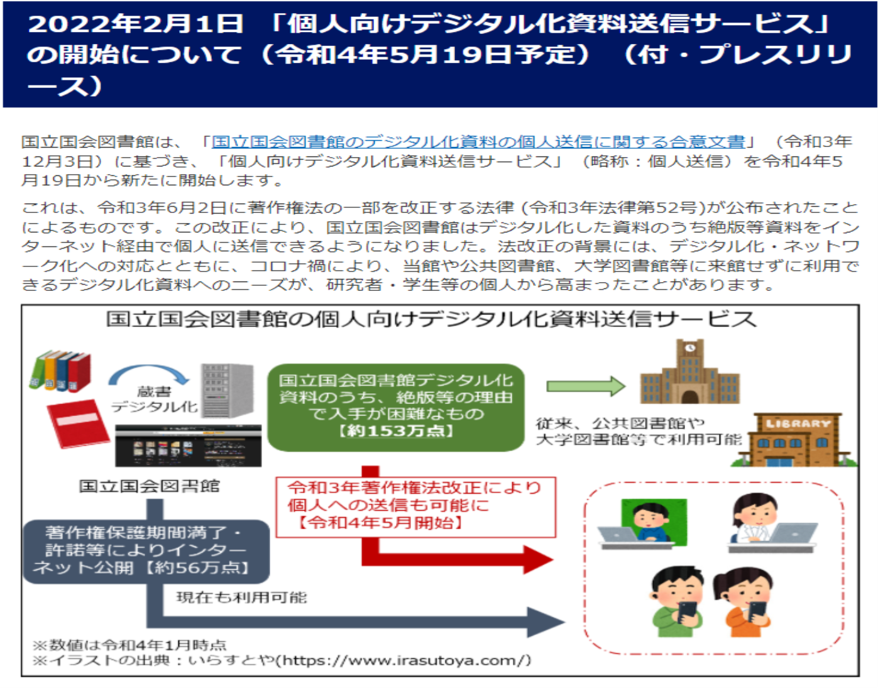
第９講 図書館・博物館の利用
1.2 国立国会図書館
絶版等資料をインターネット経由で個人送信

Slide 7
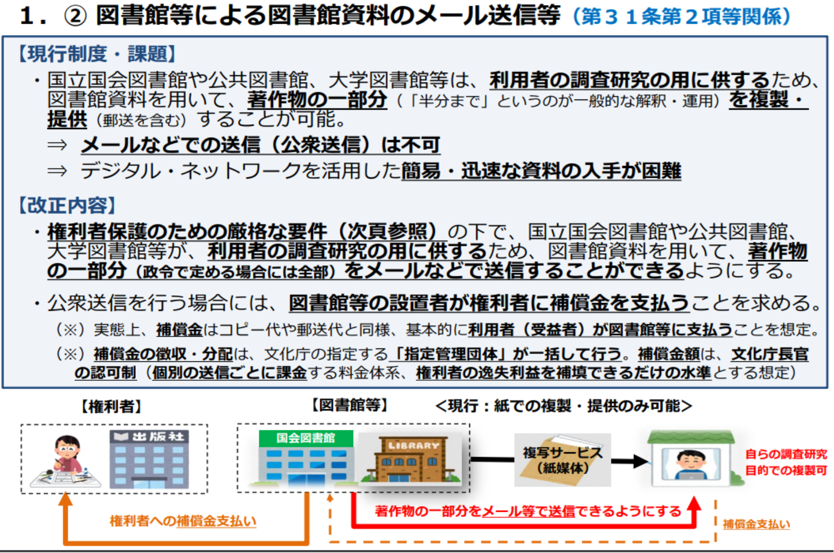
第９講 図書館・博物館の利用
1.3
図書館等公衆送信補償金制度
-図書館による図書資料のメール送信-

Slide 8
第９講 図書館・博物館の利用
1.3.1 図書館等公衆送信補償金に関する指定管理団体
2022年11月7日、図書館等公衆送信補償金を受ける権利を行使する団体として一般社団法人図書館等公衆送信補償金管理協会（SARLIB）が文化庁長官により指定されました。
2023年6月に施行された改正著作権法では、図書館が利用者に対し、資料のコピーをFAXやメール等の方法により送信できるようになります。その際に権利者保護の観点から、図書館設置者は権利者に対して一定の補償金を支払うことになりますが、指定管理団体では、この補償金額の決定、徴収、分配等を行います。
SARLIBは、日本書籍出版協会、日本音楽著作権協会など14団体により構成されて
います。

Slide 9
第９講 図書館・博物館の利用
２ 博物館での対応
デジタル化による収集
対象を直接デジタル化する場合もデジタル化されたものを複製する場合も、著作権の複製権に関する権利処理が原則として必要。ただし、図書館・博物館等の文化施設において保存のために必要な場合（著作権法31条第1項）は不要。
所有権：第3者がデジタルアーカイブの対象物を保有している場合、スキャンや撮影で近づく（熟覧）するためには所有者・施設管理者の許諾が必要になる場合もある。

Slide 10
第９講 図書館・博物館の利用
美術の著作物などの所有者による展示（著作権法第45条）
美術の著作物又は写真の著作物などの原作品の所有者は、その原作品を展示できる。
屋外設置の美術の著作物、建築物の著作物利用（著作権法第46条）
屋外の場所に恒常的に設置されている美術の著作物や建築の著作物は、写真撮影等の方法により複製したり、公衆送信したりすることができる。ただし、美術の著作物を販売を目的として複製したり、彫刻を増製して他人に譲渡したり、同じ建築の著作物を建築して他人に譲渡することはできない。
美術または写真の著作物等の展示に伴う解説・紹介のための利用(著作権法第47条)
美術または写真の著作物の原作品による展覧会の開催者は、観覧者に対して解説、紹介するために、小冊子などに展示する著作物を掲載したり、電子機器を用いた上映や自動公衆送信することができる。美術または写真の著作物の原作品の展示者等は、展示著作物の情報をインターネット等で公衆に提供するため、展示著作物を複製し、公衆送信することができる。

Slide 11
第９講 図書館・博物館の利用
美術の著作物などの所有者による展示（著作権法第45条）
美術の著作物又は写真の著作物などの原作品の所有者は、その原作品を展示できる。
屋外設置の美術の著作物、建築物の著作物利用（著作権法第46条）
屋外の場所に恒常的に設置されている美術の著作物や建築の著作物は、写真撮影等の方法により複製したり、公衆送信したりすることができる。ただし、美術の著作物を販売を目的として複製したり、彫刻を増製して他人に譲渡したり、同じ建築の著作物を建築して他人に譲渡することはできない。
美術または写真の著作物等の展示に伴う解説・紹介のための利用(著作権法第47条)
美術または写真の著作物の原作品による展覧会の開催者は、観覧者に対して解説、紹介するために、小冊子などに展示する著作物を掲載したり、電子機器を用いた上映や自動公衆送信することができる。美術または写真の著作物の原作品の展示者等は、展示著作物の情報をインターネット等で公衆に提供するため、展示著作物を複製し、公衆送信することができる。

Slide 12
第９講 図書館・博物館の利用
公開
施設内での閲覧
・著作権：非営利上映（著作権法38条）の場合を除いて、上
映権に関する許諾が必要。公表権に関しては展示と同様。
オンライ情報公開
・著作権：公衆送信権に関する著作権者の許諾が必要
二次利用
著作権：著作権者から2次利用に関する許諾が必要。その際、2次利用の内容を明確化しておくこと。

Slide 13
課 題
（１）公立図書館等での資料の複製について説明できますか？
（２）国立国会図書館の資料デジタル化と提供について説明できますか？
（３）図書館等公衆送信保証金制度について説明できますか？
（４）博物館の権利処理について説明できますか？

